Slide 1
ΓΙΑΝΝΗΣ ΡΙΤΣΟΣ «ΕΛΕΥΘΕΡΙΑ»
Eπιμέλεια:
Κοκονός Χριστόφορος

Slide 2
Θα ξαναπείς την ίδια λέξη γυμνή αυτήν που γι’ αυτήν έζησες και πέθανες που γι’ αυτήν αναστήθηκες (πόσες φορές;) την ίδια.
You shall say the same word
bare
the one you have lived and died for
the one you have been resurrected for
(how many times?)
the same.

Slide 3
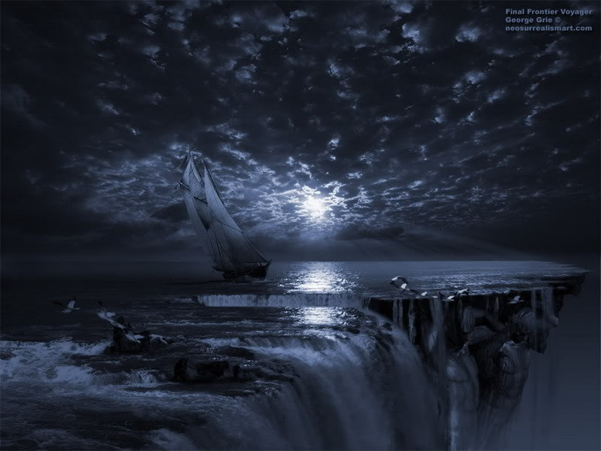
Έτσι όλη νύχτα όλες τις νύχτες κάτω απ’ τις πέτρες συλλαβή-συλλαβή σαν τη βρύση που στάζει
Thus, through the night
night after night
beneath the stones
syllable by syllable
like a dripping tap

Slide 4
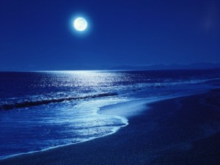
στον ύπνο τού διψασμένου στάλα-στάλα ξανά και ξανά κάτω απ’ τις πέτρες όλες τις νύχτες
Μετρημένες στα δάχτυλα
In the dreams of a thirsty man
drop by drop
again and again
beneath the stones
night after night
finger-counting

Slide 5
απλά όπως λες πεινάω όπως λες σ’ αγαπώ έτσι απλά ανασαίνοντας μπροστά στο παράθυρο
simply
just like you say “I’m hungry”
just like you say “I love you”
breathing in front of the window

Slide 6
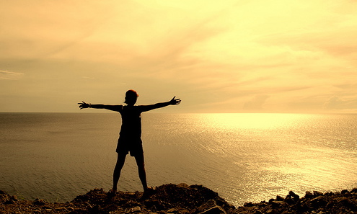
F-R-E-E-D-O-M
Ε-ΛΕΥ-ΘΕ-ΡΙ-Α

Slide 7
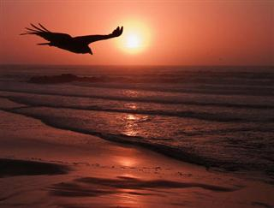
ΤΕΛΟΣ

